Slide 1
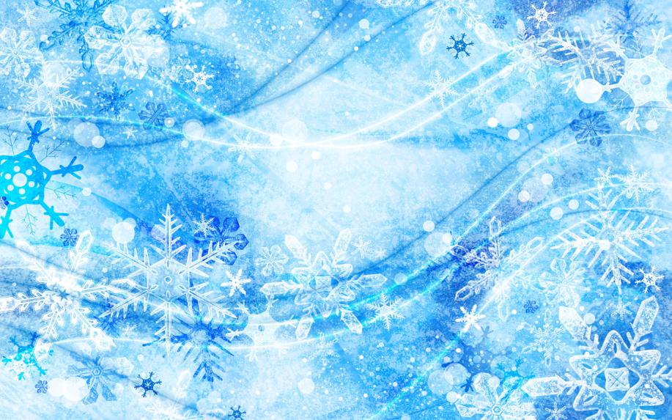
«Зимушка – Зима»
Подготовила и провела воспитатель Головатенко О.А. МБДОУ «Детский сад комбинированного вида №51» г. Хотьково Сергиево-Посадский район МО

Slide 2
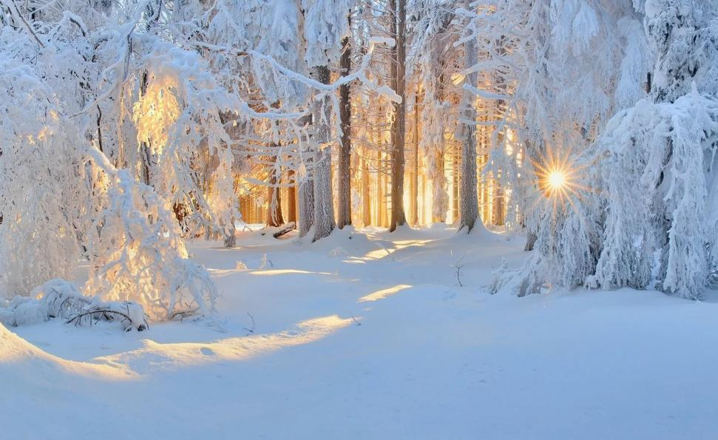
Как шубой укрывают слои снега землю. Снег не пропускает тепло от земли. Под снегом не вымерзают растения, мелкие зверюшки согреваются в своих норках. Плохо им, когда снежный покров не ложится долго. Слой снега бывает разной толщины: от едва закрывающего землю до высоты человеческого роста и больше. Сухой пушистый снег легко переносится ветром.

Slide 3
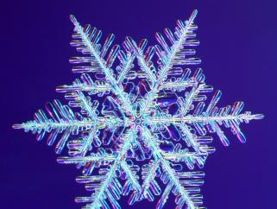
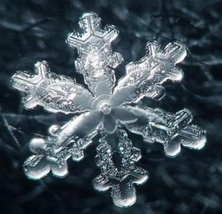
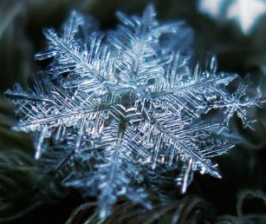
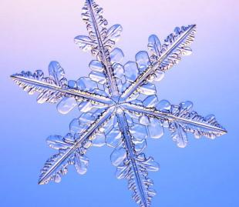
Снежинка — снежный или ледяной кристалл, чаще всего в форме шести лучевой по концам звёздочек или шестиугольных пластинок.
Узнали, что снег никогда не родится из капелек воды. Капельки воды могут стать градинками, колючками непрозрачного льда, который идет летом вместе с дождем во время грозы.
Снежинки образуются из водяных паров, которые поднимаются очень высоко над землей, где царит вечный холод. Из водяных паров вначале образуются крохотные льдинки – кристаллики. Это еще не снежинки, которые падают на землю, они еще очень малы. Этот кристаллик все время растет и превращается в снежинку.

Slide 4
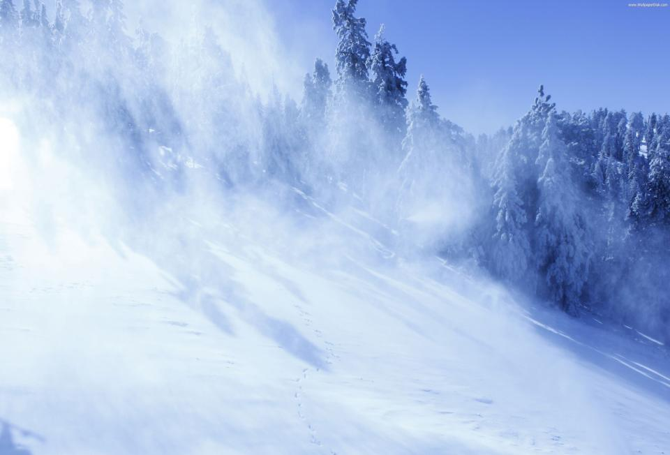
Бывает, сильный ветер поднимает кучи снежинок с земли, словно метлой. Снег с ветром так и называется МЕТЕЛЬЮ. Иногда в народе её называют вьюгой.
Если разыгралась сильная метель, да пошёл снег и ветер такой, что на улицу не выйти, то это уже настоящая снежная буря (пурга).

Slide 5
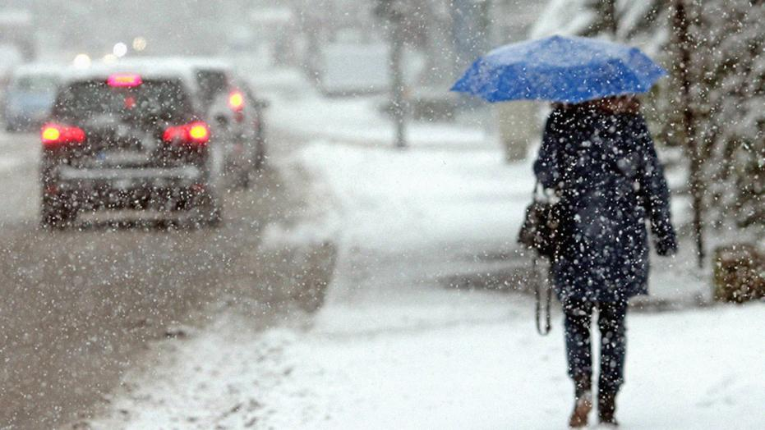
На деревья, на аллеи
Снег летит муки белее,
Легкий-легкий, чистый-чистый,
Мягкий, хрупкий и пушистый.

Slide 6
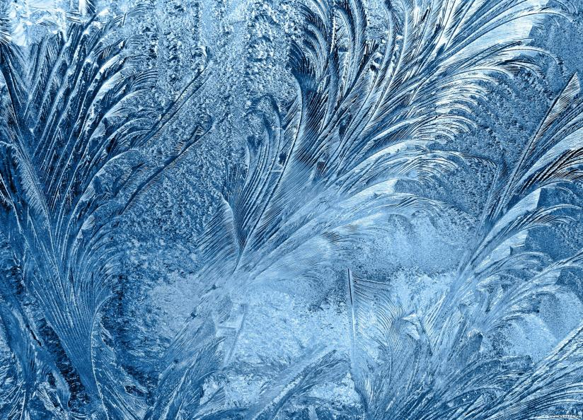
Морозные узоры рисует мороз Иванович. Он рисует их водяным паром, который есть повсюду. Теплые пары воды оседают на холодных стёклах окон и превращаются в кристаллы льда, так же как снежинки в небесной вышине. Ледяные кристаллики соединяются друг с другом. Льдинки группируются на неровностях, на стеклах и постепенно вырастает ледяной сад на окне с необыкновенными цветами, сверкающими в лучах зимнего солнца.

Slide 7
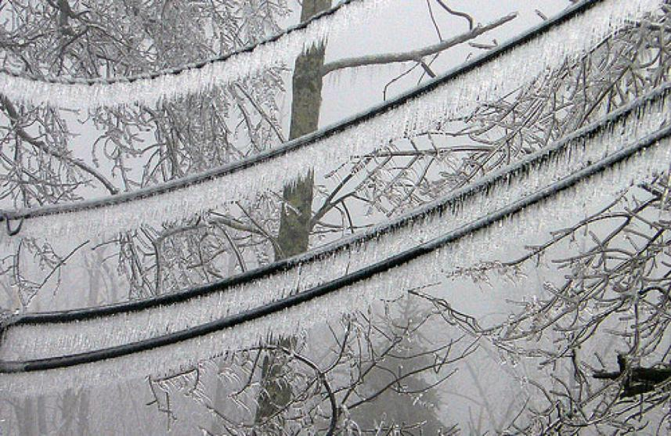
Гололед (устаревший синоним — ожеледь) — нарастающие атмосферные осадки в виде слоя плотного стекловидного льда (гладкого или слегка бугристого), образующегося на растениях, проводах, предметах

Slide 8
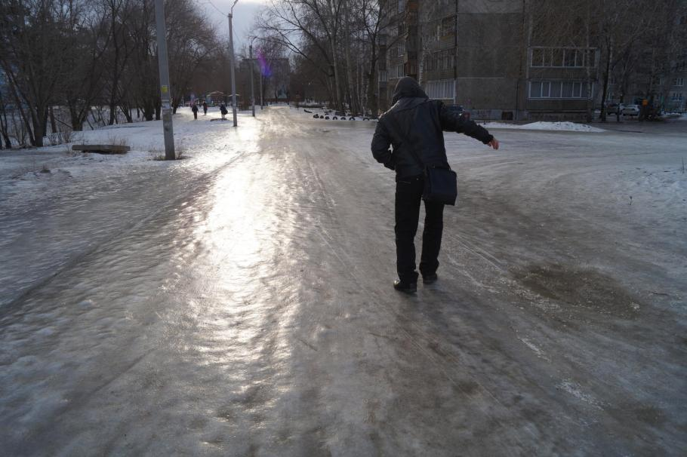
Гололе́дица — слой бугристого льда (ледяная корка) или обледеневшего снега, образующийся на поверхности земли вследствие замерзания талой воды, когда после оттепели происходит понижение температуры воздуха и почвы...

Slide 9
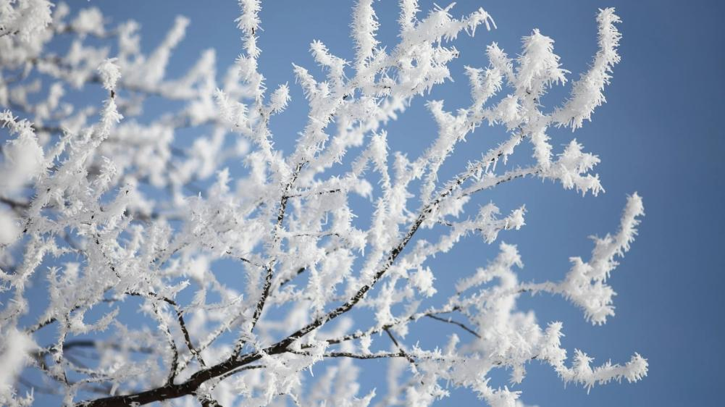
Изморозь — вид атмосферных осадков, представляет собой кристаллические или зернистые отложения льда на тонких и длинных предметах (ветвях деревьев, проводах) при влажной морозной погоде

Slide 10
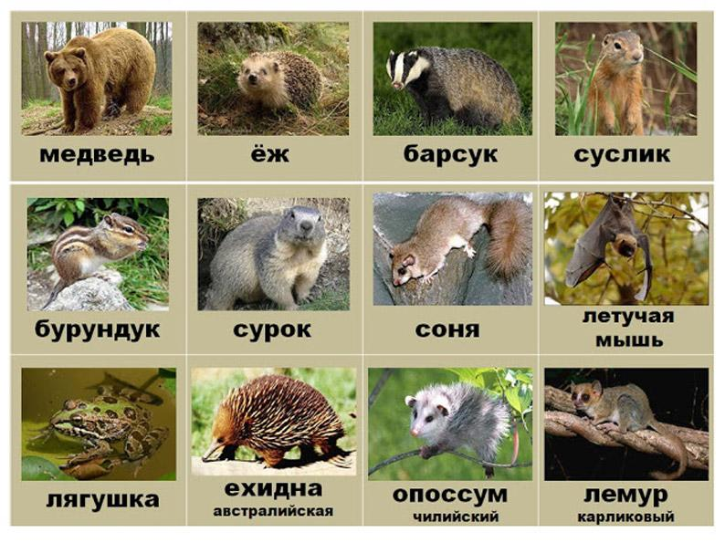
Все животные, впадающие в спячку, особенно тщательно готовятся к холодному времени года, ведь они спят всю зиму, поэтому место их сонного пребывания должно быть безопасным и теплым.

Slide 11
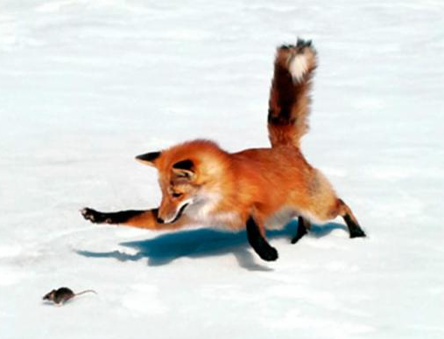
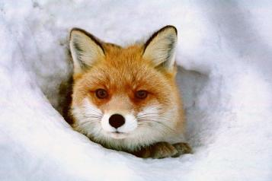

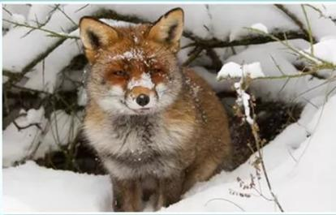

Slide 12
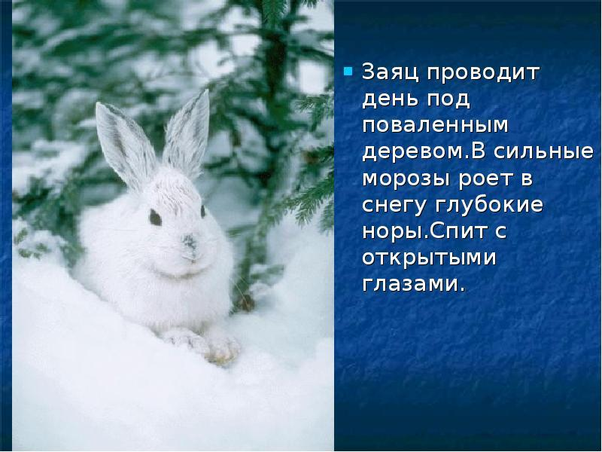

Slide 13
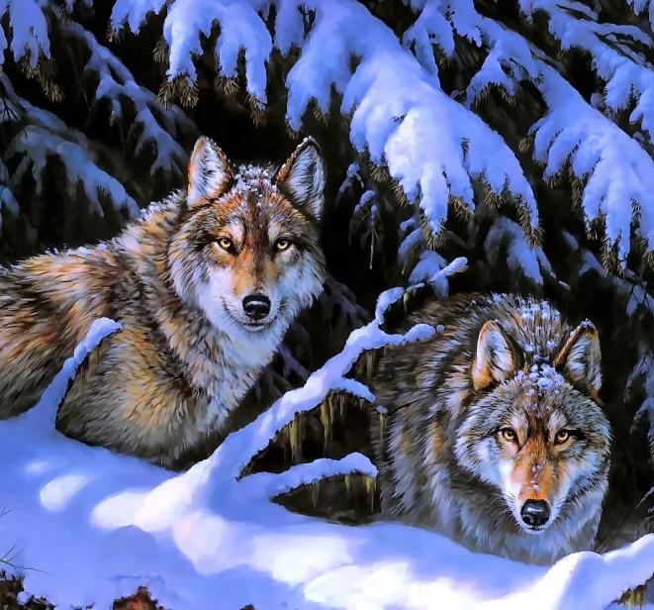
Он живет в лесу густом,
В серой шубке и с хвостом,
Щелкает зубами,
острыми клыками
Зайцу страху нагоняет,
Хочет съесть его в обед!
Как зовут его — все знают,
Это волк, сомнений нет!

Slide 14
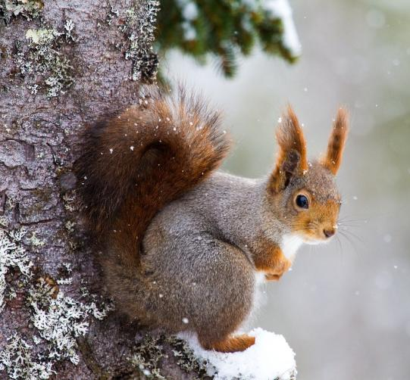
Убежища обыкновенная белка устраивает только на деревьях. В лиственных лесах обычно живёт в дуплах, натаскивая туда мягкую подстилку из травы, древесных лишайников, сухих листьев
На зиму белка делает небольшие запасы желудей, орехов, шишек, натаскивая их в дупла или зарывая среди корней, а также сушит грибы, развешивая их на ветках

Slide 15
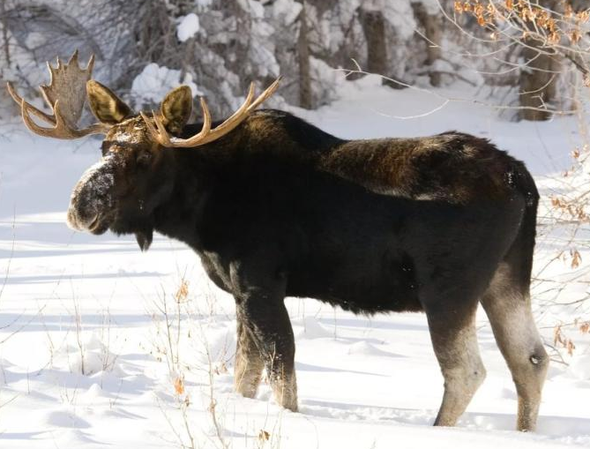
Бесстрашен могучий лесной богатырь.
Его не пугает озёрная ширь,
И он не боится речной глубины.
Ветвисты рога его, ноги длинны.
Питается ветками, сочной травой.
В осеннее время настрой боевой:
Он в утренний час очень грозно ревёт
И рёвом соперников к бою зовёт.
Доверчиво из лесу к людям идёт,
То в парк городской, то в село забредёт.
И те, кому видеть его довелось,
Ответят, что это животное...
Зимой лоси кормятся днём, а ночью почти всё время остаются на лёжке. В большие морозы животные ложатся в рыхлый снег так, что над ним торчат только голова и холка, что сокращает теплоотдачу

Slide 16
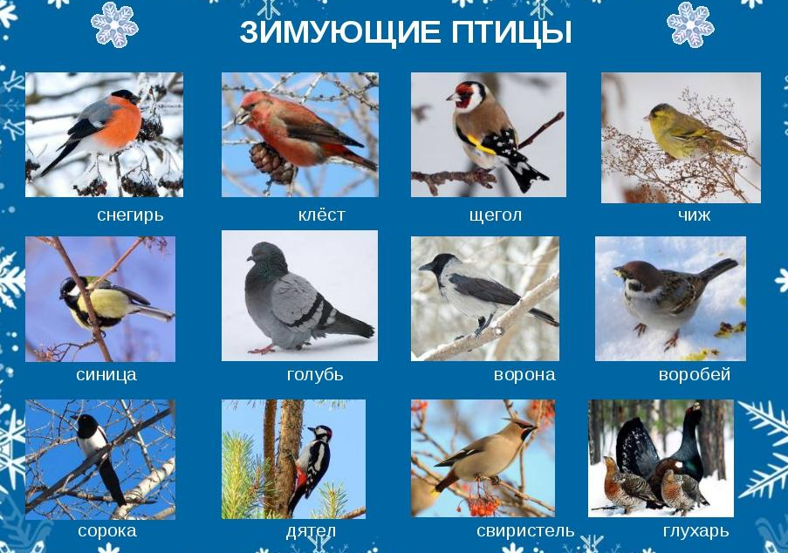

Slide 17
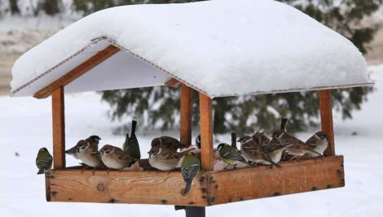
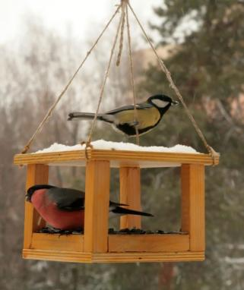
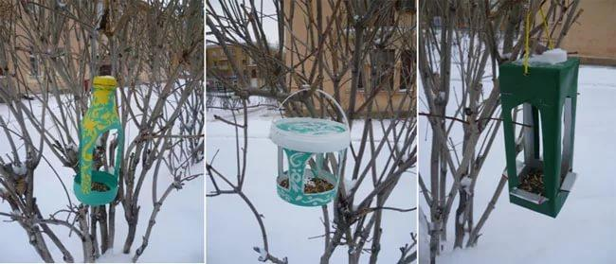
Нелегко приходится зимой птицам. Лесные птицы находят себе корм на кустарниках и деревьях, питаясь сосновыми и еловыми шишками, кедровыми орехами или рябиной.
Построить кормушку и обеспечить птиц кормом – это значит не просто помочь братьям нашим меньшим пережить суровую зиму, а спасти им жизнь.

Slide 18
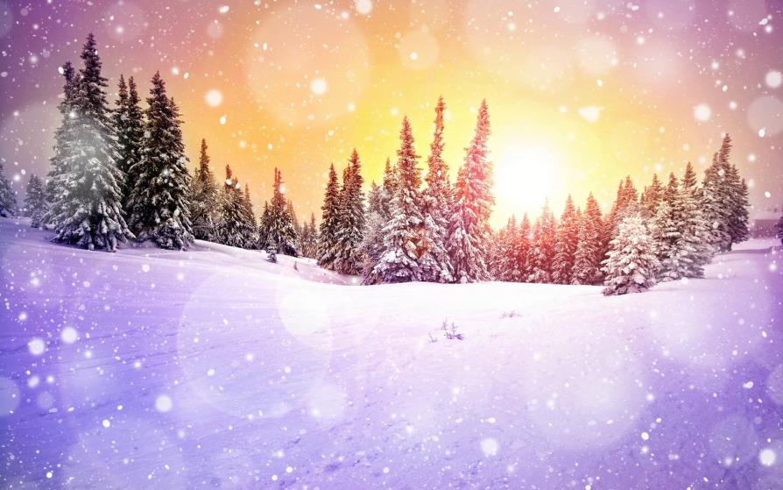
Спасибо за внимание.
СПАСИБО ЗА ВНИМАНИЕ!

